Slide 1

Certificate
00056
Penghargaan ini diberikan kepada
Ur name
sebagai
Peserta prakerin
PT. Tesla jaya

Slide 2
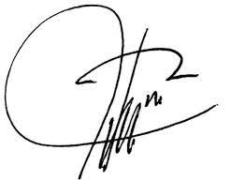
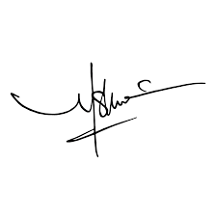
Lembar nilai
Kehadiran
Kemampuan
TTD
TTD
Nadya Ulfa, S. Pd. I
H. Dede Setiabudi, S HUT. M. M

